Slide 1
Государственное учреждение образования
«Гимназия №2 г. Солигорска»
Людмила Антоновна Ларчик
учитель истории и обществоведения высшей квалификационной категории
Урок истории Беларуси в 7 классе
Тема урока : «Образование Речи Посполитой»

Slide 2
Домашнее задание:
§ 8,
вопросы и задания стр.60.

Slide 3
ДАВАЙТЕ ПОВТОРИМ!
Назвать годы Ливонской войны;
Каковы главные причины войны?
Что послужило поводом к началу войны?
Как складывались военные действия
для ВКЛ?
5.Назвать причины утраты Полоцка.
6.Каковы причины заключения первого
перемирия?
7.Что характерно для второго этапа войны?
8.Когда и на каких условиях был подписан
мирный договор, завершивший войну?

Slide 4
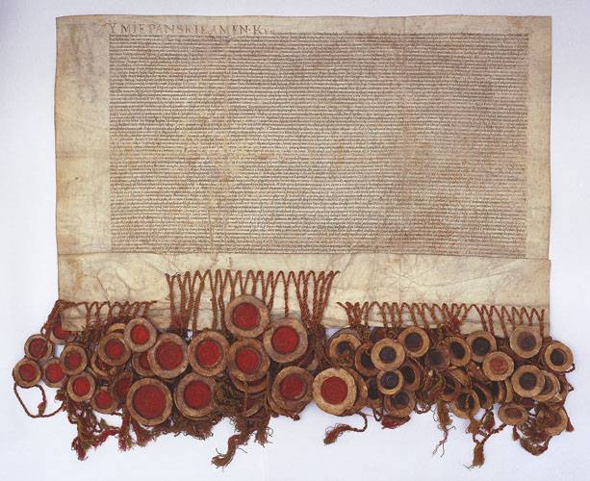
Образование
Речи
Посполитой.

Slide 5
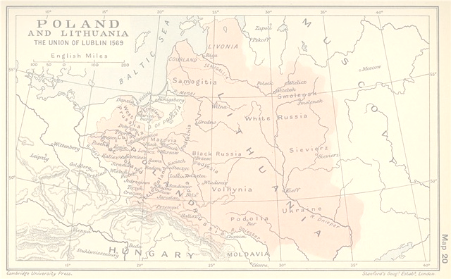
Выяснить,
что способствовало
объединению
ВКЛ и Польши в единое
государство.
Стр.54-55.

Slide 6
Предпосылки объединения
Подписание Кревской унии в 1385г.;
Поддержание персональной унии Ягеллонов новыми (1401г.-Виленско-Радомская, 1413г.- Городельская) униями;
Существование шляхетского сословия, игравшего важную роль в управлении государствами;
Схожая система государственного управления;
Общая внешняя политика (совместные действия в Великой войне 1409-1411гг.);
Единая администрация католической церкви (подчинение Виленского и Жемайтского епископств гнезненскому примасу);

Slide 7
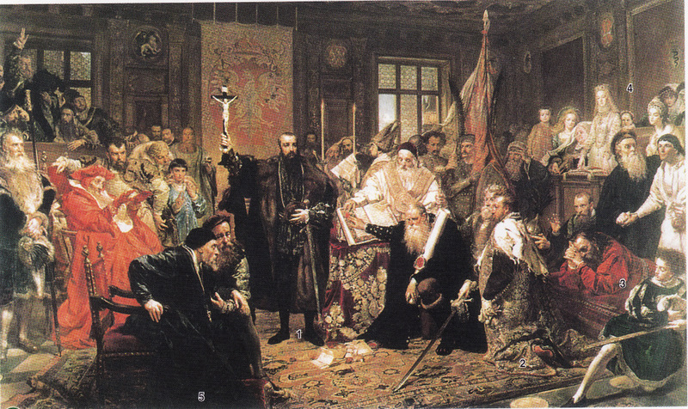
1 ИЮЛЯ 1569г. – подписание
Люблинской унии, образование
РЕЧИ ПОСПОЛИТОЙ.
Почему и как
произошло
образование РП?

Slide 8
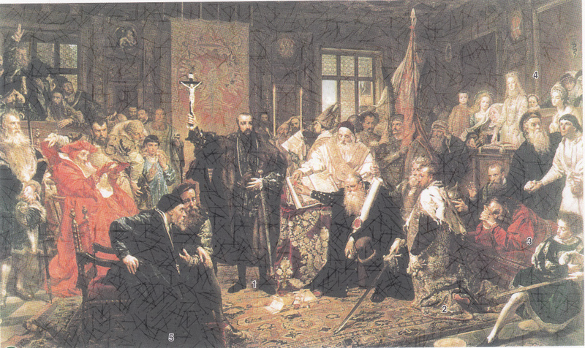
Причины образования РП:
Тяжёлое внешнеполитическое
положение ВКЛ в Ливонской войне;
Стремление шляхты ВКЛ получить
«золотые шляхетские вольности»;
Стремление польской шляхты расширить свои земельные владения за счёт земель ВКЛ;
4. Угасание династии Ягеллонов;

Slide 9
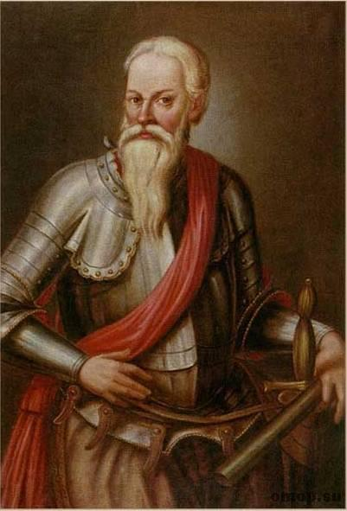
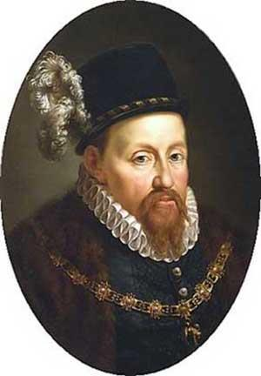
В чём различие условий
заключения унии,
предложенных этими
государственными
деятелями?
Николай Радзивил Рыжий
Сигизмунд II Август

Slide 10
Заключение военного
союза для ведения
совместной внешней
политики.
Инкорпорация-
включение
ВКЛ в состав Польши.

Slide 11
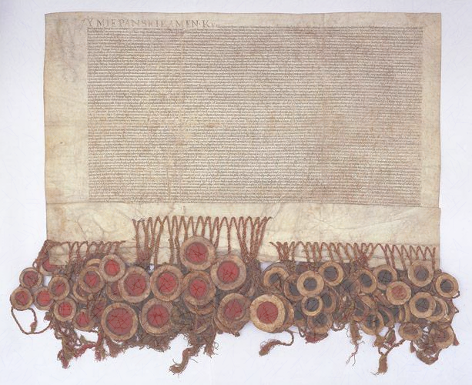
Каковы же были
условия
подписания
Люблинской унии?

Slide 12
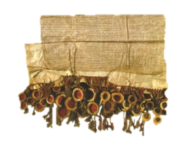
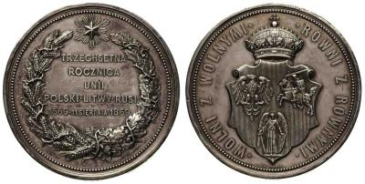
Условия унии:
Общий монарх;
Единый сейм;
Общая внешняя политика;
Единая монета;
Шляхта беспрепятственно
могла приобретать земли в
ВКЛ и в Польше;
Как же обстояло дело
в действительности?

Slide 13
1.ВКЛ сохранило своё название;
2. Государственный аппарат;
3. Собственное войско;
4. Законодательство;
5. Судебную систему;
6. Денежную единицу;
7. Сейм принимал отдельные законы для ВКЛ и Короны;
Речь Посполитая
представляла собой
Федерацию.

